Slide 1

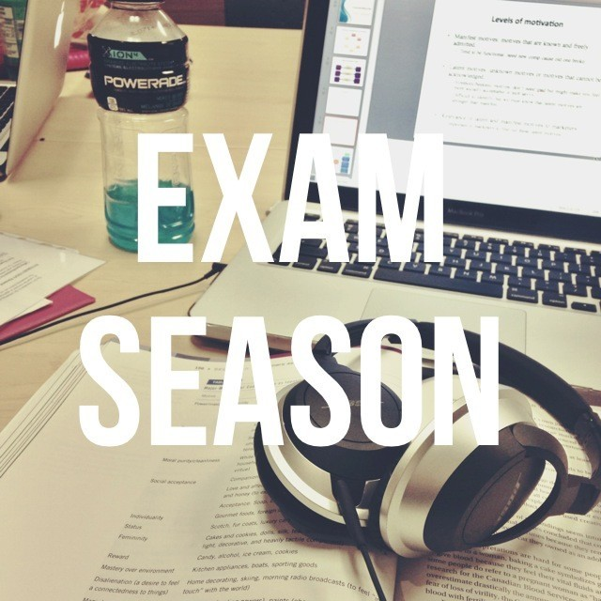

Arviointiviikko
Ja miten siitä selviytyy?

Slide 2

Mikä arviointiviikko?
Arviointiviikolla on 7 koepäivää, kullekin tuntipaikalle omansa
Koeaika on 3h klo 9-12
Kokeiden ajankohdat ilmestyvät lukujärjestykseen ennen arviointiviikkoa
Jos sinulla tyhjä tuntipaikka, niin sinulla ei ole koetta eikä koulua muutenkaan kyseisenä arviointipäivänä
Huom! Koko vuoden arviointiviikot löytyy Peda.netistä

Slide 3
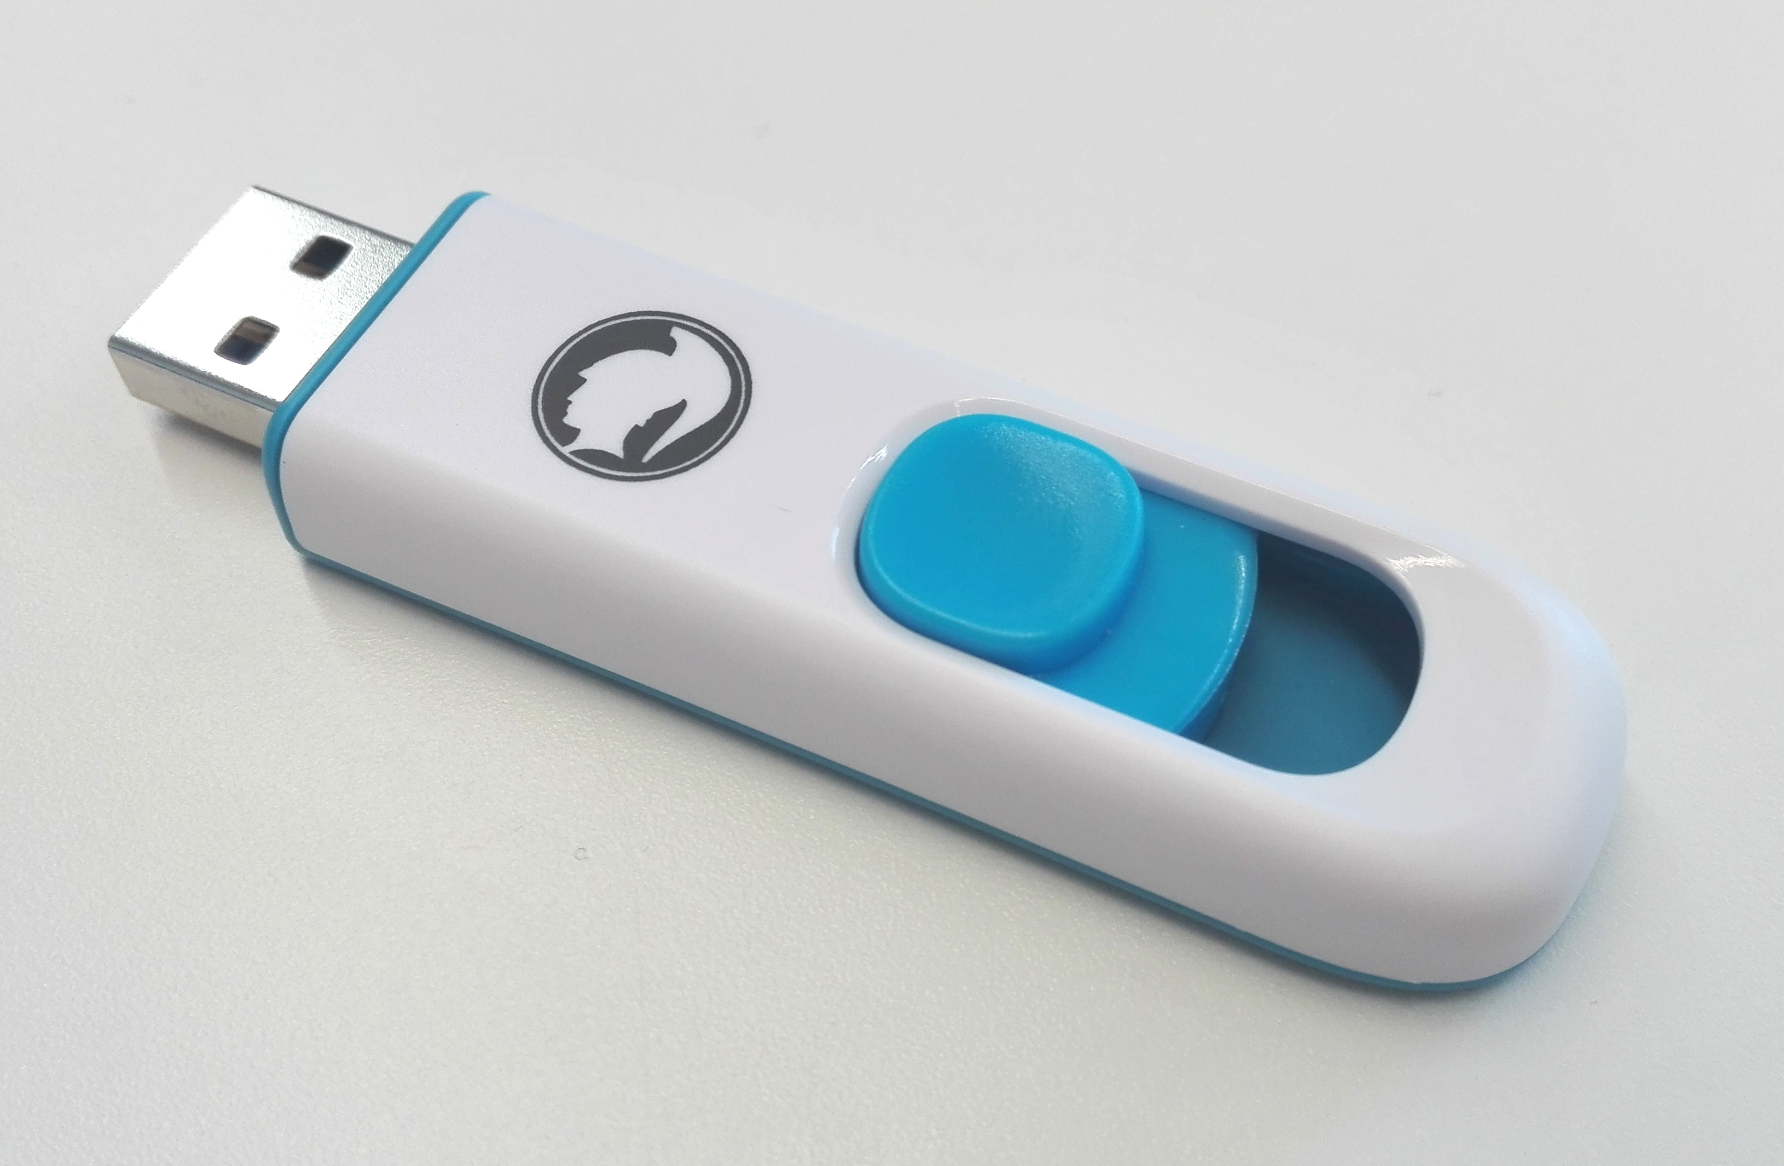
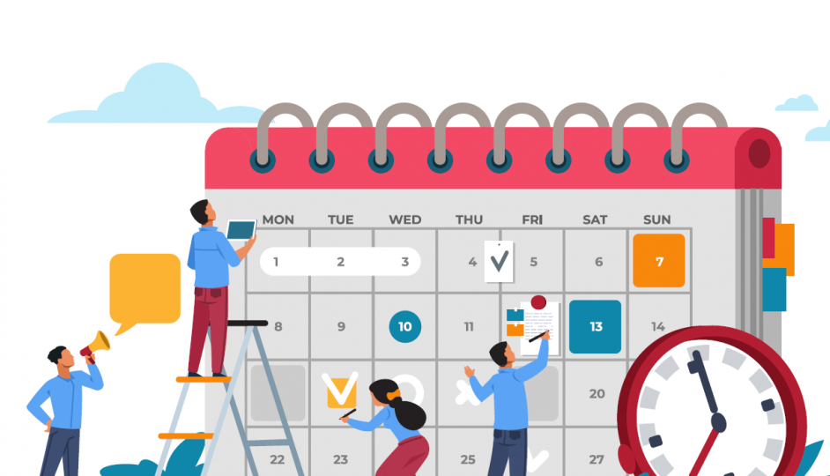
Ennen arviointiviikkoa
Selvitä kokeiden järjestys
Selvitä koealue
Aikatauluta opiskelusi
Muista opiskella ahkerasti
koko jakson ajan

Slide 4

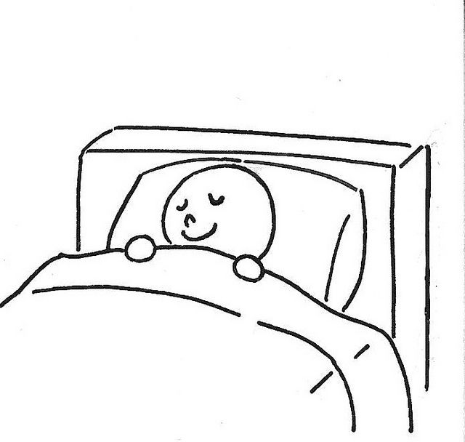
Arviointiviikolla
Kertaa koealue huolellisesti
Ota rauhallisesti
Muista tauot ja vastapaino opiskelulle
Nuku tarpeeksi!

Slide 5

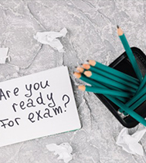

Kokeeseen valmistautuminen
Aikatauluta lukeminen
Opiskele huolellisesti koealue ja tunnilla tehdyt muistiinpanot
Älä lue putkeen kaikkea (Muista tauot!)
Opiskele sinulle sopivalla tavalla
Liiku ja nuku tarpeeksi!
Opettajilta saa tukiopetusta
Opiskele ja kertaa ystävien kanssa

Slide 6
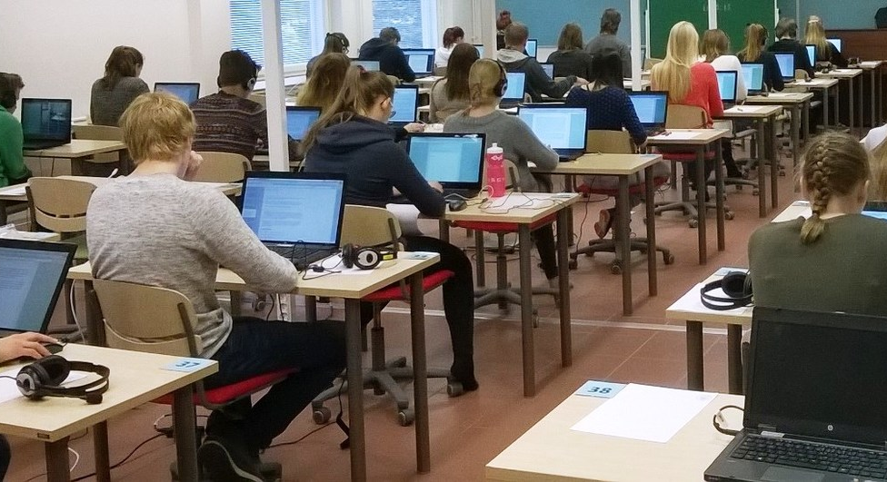
Kokeessa
Huolehdi, että sinulla on kaikki mitä tarvitset mukanasi!
Abitti-tikut jaetaan aina ennen koetta
Ole ajoissa! Abitin käynnistämisessä menee aikaa
Hengitä ja tee rauhassa, aika kyllä riittää! Opettaja kertoo kokeen alussa, mihin aikaan saa poistua aikaisintaan.
Lue koe läpi
Lue ohjeistus tarkasti, kaikkia tehtäviä ei välttämättä tarvitse tehdä
Tee parhaasi
Vastaa kysymykseen, pysy aiheessa
Älä jätä tyhjiä kohtia
Kokeen jälkeen varmista että sähköposti on oikein.

Slide 7
Kokeeseen mukaan
Läppäri, laturi, hiiri ja kuulokkeet (langalliset)
Kirjoitusvälineet (voit suunnitella vastauksiasi suttupaperille)
Vesipullo, mehua ja vaikka jotain naposteltavaa
Henkilötunnus

Slide 8

Muista!
Stressin hallinta
Liikunta/harrastukset
Lepää
Pidä taukoja
Älä ota liian vakavasti
Opintojakson arvosana ei kerro kaikkea
Arviointikriteerinä koe, tuntiaktiivisuus, muut tehtävät
Hylätyn kokeen saa uusia uusintakoepäivänä koulun jälkeen
Opintojaksojen arvosanat löytyvät Wilmasta kohdasta ”opinnot”
Abittikokeet palautetaan sähköpostiin (muista kirjoittaa oma sähköposti oikein!)

Slide 9
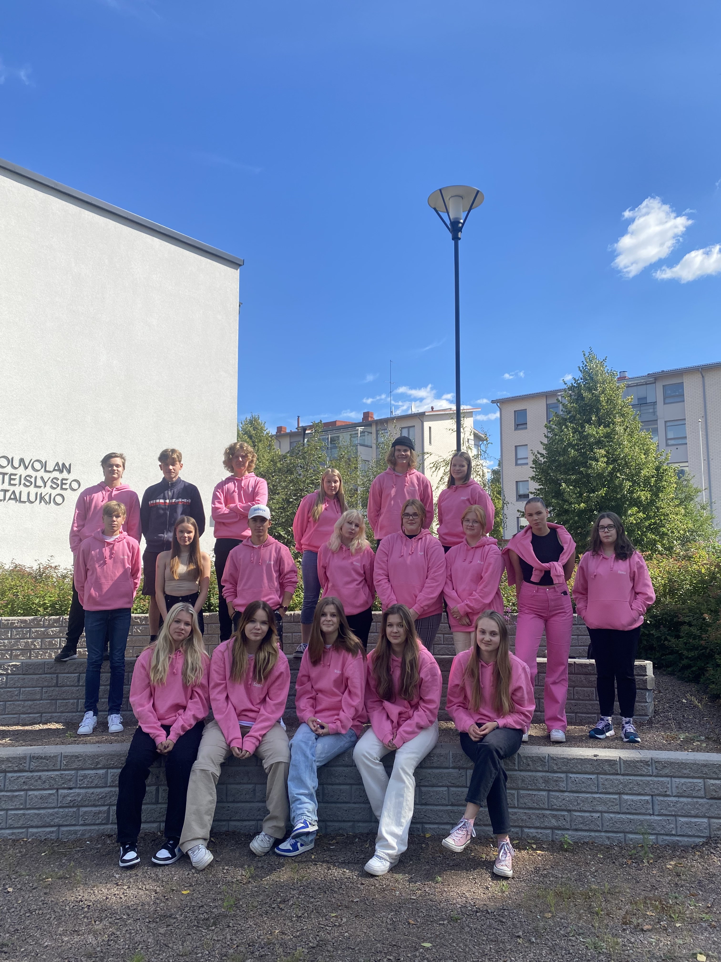
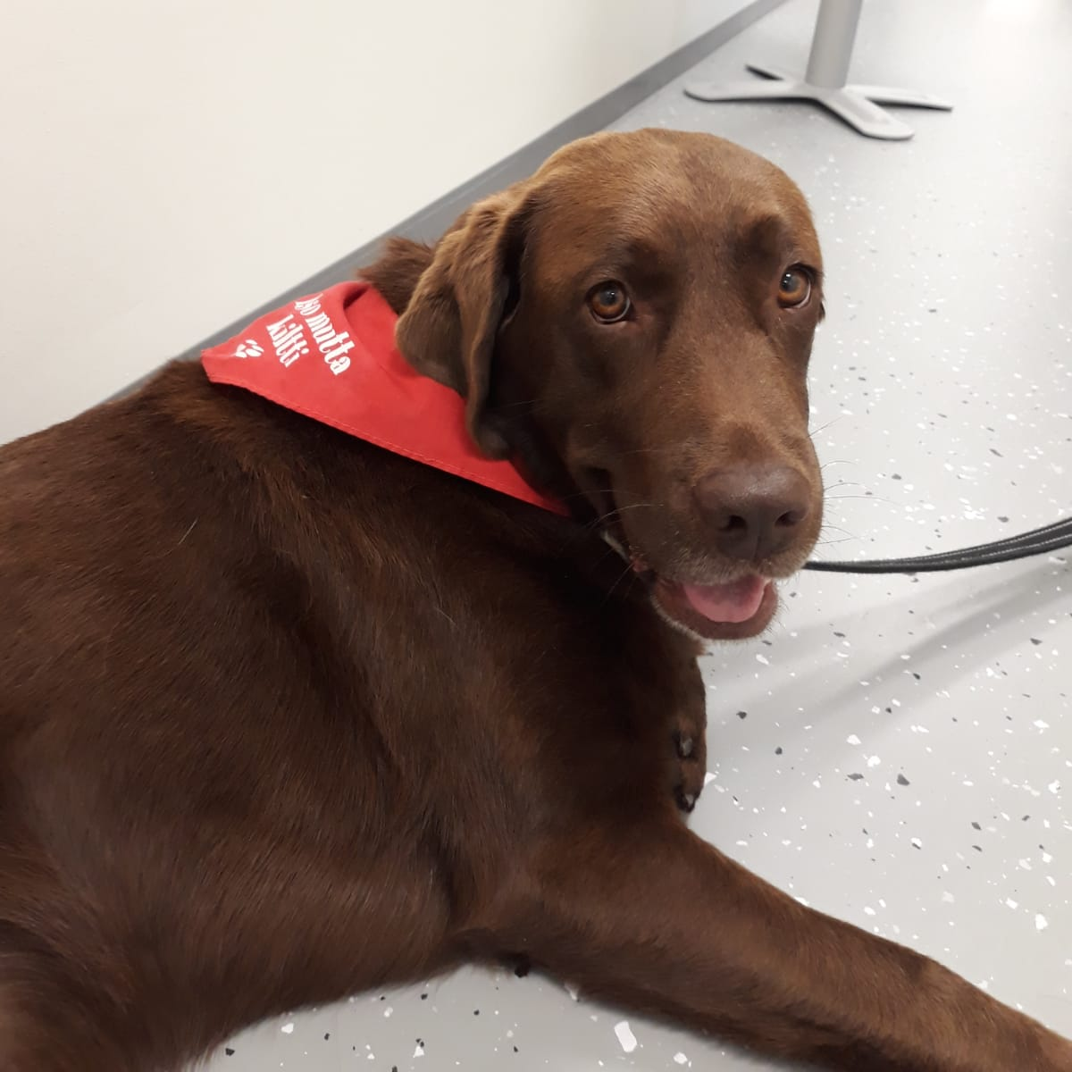
Tsemppiä arviointiviikolle!
Toivottaa opot, tutorit ja Luna

